Slide 1


Slide 2
Curso de Archivística y
Manejo Documental

Slide 3
Objetivo
Brindar a los participantes, los conocimientos teórico – prácticos útiles en la administración de expedientes y archivos, así como en el manejo documental.

Slide 4
Normatividad
Ley Federal de Transparencia y Acceso a la Información Pública Gubernamental.
Reglamento de la Ley de Transparencia y Acceso a la Información Pública Gubernamental.
11 DE JUNIO DEL 2002
Lineamientos generales para la organización y conservación de los archivos de las dependencias y entidades de la Administración Pública Federal.
20 DE FEBRERO DEL 2004
Manual Administrativo y de Aplicación General en materia de Transparencia y de Archivos, emitido por la Secretaría de la Función Pública
27 DE JULIO DEL 2011

Slide 5
Ley Federal de Archivos
23 de enero del 2012
Reglamento de la Ley Federal de Archivos
13 de mayo del 2014
Ley General de Transparencia y Acceso a la Información Pública
04 de mayo 2015
Lineamientos generales para la organización y conservación de los archivos del Poder Ejecutivo Federal. (Abrogan los emitidos en 2004).
03 de julio del 2015

Slide 6
LINEAMIENTOS PARA LA ORGANIZACIÓN Y CONSERVACION DE ARCHIVOS (SNT)
MAYO 2016

Slide 7
Segundo. Los Sujetos obligados contarán con un plazo máximo de 12 meses posteriores a la publicación de los presentes Lineamientos, para la implementación del Sistema Institucional de Archivos.

Slide 8
Tercero. A partir de la entrada en vigor de los presentes Lineamientos, los Sujetos obligados contarán con un plazo de 24 meses posteriores a su publicación, para la instrumentación del sistema de administración de archivos y gestión documental.

Slide 9
Cuarto. Los Sujetos obligados que no cuenten con los responsables de las áreas, instancias y unidades del Sistema Institucional de Archivos, deberán designarlos a más tardar en 30 días hábiles posteriores a la entrada en vigor de los presentes Lineamientos.

Slide 10
Quinto. Los Sujetos obligados que no cuenten con los instrumentos de control y consulta archivísticos deberán elaborarlos a más tardar a los 12 meses posteriores a la entrada en vigor de los presentes Lineamientos.

Slide 11
Sexto. A partir de la entrada en vigor de los presentes Lineamientos, los Sujetos obligados deberán establecer el Programa anual de desarrollo archivístico para el ejercicio de 2017 a que se refieren los presentes Lineamientos.

Slide 12
Séptimo. Los Sujetos obligados deberán contar con un grupo interdisciplinario a más tardar a los 12 meses posteriores a la entrada en vigor de los presentes Lineamientos.

Slide 13
Octavo. Los Sujetos obligados deberán establecer políticas de gestión documental electrónica, guarda y custodia y políticas de protección de datos, a más tardar a los 12 meses posteriores a la entrada en vigor de los presentes Lineamientos.
Noveno. Los Sujetos obligados deberán establecer un programa de Preservación digital, a más tardar a los 18 meses posteriores a la entrada en vigor de los presentes Lineamientos.

Slide 14
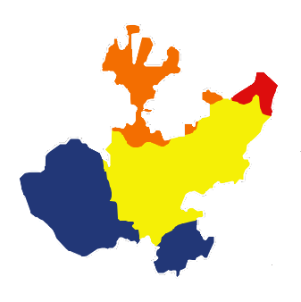
Norma Internacional General de Descripción Archivística, ISAD (G)
Norma que contiene reglas generales para la descripción archivística de los documentos.
Septiembre de 1999, Estocolmo Suecia
Ley de Transparencia y Acceso a la Información Pública del Estado de Jalisco y sus municipios
Última reforma 10 de noviembre del 2015
Ley que regula la administración de documentos públicos e históricos del Estado de Jalisco.
08 de febrero de 1998
Última reforma 28 de marzo del 2015

Slide 15
Los archivos fungen como instrumentos para la regulación de las actividades cotidianas y como fuente de información para la oportuna y adecuada toma de decisiones. Constituyen también un testimonio del curso concreto de la gestión institucional, por lo que resultan un elemento imprescriptible para el control y evaluación de la gestión pública.
Por otro lado, uno de los mayores problemas en el manejo de archivos es el desconocimiento de principios y técnicas para su organización y control, por lo cual cualquier documento que se incorpora a una carpeta se considera como documento de archivo, aunque no sea el caso.
Así mismo, los documentos que forman un expediente no se ordenan correctamente, lo cual imposibilita su acceso y por tanto, la rendición de cuentas y la transparencia de gestión.

Slide 16
Conceptos Básicos

Slide 17

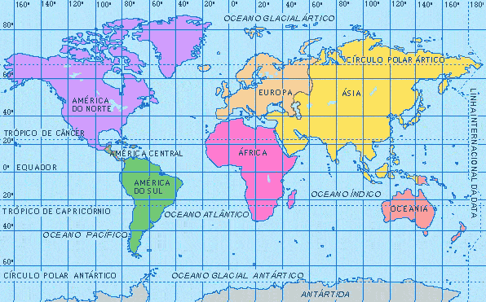

Información | La contenida en los documentos que los sujetos obligados generen, obtengan, adquieran, transformen o conserven por cualquier título.
Documento | Es todo registro de información, independientemente del soporte físico. (Un libro, revista, mapa, pieza arqueológica, una moneda, una escultura, un cuadro, cd, plano, etc.)
Documento de archivo | Documento que sin importar su forma o medio, ha sido creado, recibido, manejado y usado por un individuo u organización en cumplimiento de sus obligaciones legales o en el ejercicio de su actividad o función.

Slide 18
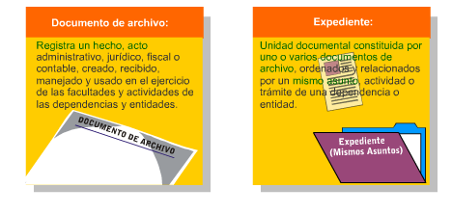
Documento de Archivo
Expediente

Slide 19
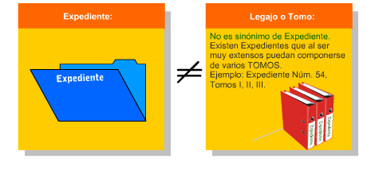
Es necesario también, hacer notar que estos dos conceptos NO son sinónimos
Expediente
Tomo (o legajo)
El conjunto de documentos que forma
un expediente puede tener apartados
(separaciones, divisiones), ó estar
contenido en mas de un tomo,
de acuerdo a las
necesidades
especificas del
trámite
No. 36
III
No. 36
II
I
Parte de la documentación de un expediente subdividido para facilitar su manejo y
conservación.

Slide 20

Apertura de un
expediente de archivo

Slide 21

Un expediente de archivo se abrirá cuando:
no existan antecedentes del asunto en los archivos del área.
Se trate de un nuevo asunto o materia.
La materia o asunto de que se trate el documento exista en el archivo, pero no corresponda al ejercicio fiscal actual o a la gestión gubernamental actual.

Slide 22
¿PORQUE LA NECESIDAD DE
ORGANIZAR UN ARCHIVO?
Para proporcionar una estructura lógica que represente la documentación producida o recibida en el ejercicio de las atribuciones o funciones de una dependencia o entidad.
Facilitar su localización conceptual, es decir, acceder a la información contenida en el acervo documental.
Facilitar la localización física de cada documento o expediente para un eficaz control y manejo de los mismos.

Slide 23


Archivos generales: La expresión genérica que se refiere a los archivos que concentran la documentación generada y recibida por los poderes públicos del estado y de sus municipios y son:
a) Archivo Histórico del Estado de Jalisco del Poder Ejecutivo;
b) Archivo de Concentración del Estado de Jalisco del Poder Ejecutivo;
c) Archivo General del Poder Legislativo del Estado de Jalisco;
d) Archivo General del Poder Judicial del Estado de Jalisco;
e) Archivos Generales de las dependencias de la administración pública del estado de Jalisco y sus municipios; y
f) Archivos Generales de los municipios del estado de Jalisco.
Fracción VI Artículo 2 de la Ley que regula la administración de documentos públicos e históricos del Estado de Jalisco.

Slide 24
Documentos de Consulta
esporádica y que permanecen
en el archivo hasta su destino final.
Archivo de Concentración
ETAPA o FASE
SEMI-ACTIVA
(Esporádico)
2
Documentos de Uso cotidiano y necesario para el ejercicio de las atribuciones de la Unidad administrativa.
Unidad responsable de
Organizar, conservar, administrar,
Describir, divulgar la memoria
documental
Archivo de Tramite
Archivo Histórico
ETAPA o FASE
ACTIVA
(Cotidiano)
ETAPA o FASE
HISTÓRICA
1
DOCUMENTO
3
Proceso que permite no saturar los archivos
Etapas determinadas por los valores y usos que tiene durante
cada una de ellas
Notes:
TRAMITE:
Es el archivo que existe en cada dependencia. También se conoce como de
trámite y se forma por aquellos expedientes de asuntos en revisión o en atención,
que no han sido resueltos. Esta información deberá ubicarse al alcance del
personal autorizado de la dependencia. De esta forma se dará pronta solución a
los asuntos. Cada una de las dependencias municipales deberá contener en el
archivo administrativo, aquellos documentos que están pendientes de solución o
que se encuentran en período de vida activa; es decir, documentos que están
vigentes. La función de este archivo consiste en la recepción, clasificación,
distribución y control de todos los documentos que entren o salgan de la oficina.
CONCENTRACION
Su responsable es el secretario del ayuntamiento y está a cargo del archivista municipal.
Los responsables de cada dependencia municipal acordarán con el secretario del
ayuntamiento el tiempo de permanencia de los documentos en el archivo
administrativo y cuándo deberán trasladarse al archivo de concentración. El
archivo de concentración almacena los originales de todos los documentos y las
copias que determinen los funcionarios municipales.
Las funciones del archivo de concentración son: recepción, revisión,
clasificación, ordenación, cuidado, consulta y depuración de la
documentación.

Slide 25
VALORACIÓN DOCUMENTAL
Es el análisis y estudio de los documentos, para determinar su utilidad o valor a lo largo de sus etapas así como para designarles tiempo
(vigencia documental)
y espacio de conservación o eliminación.
Valores primarios
Valores Secundarios

Slide 26
VALORES PRIMARIOS
Son los valores que tienen los documentos que están en el Archivo de trámite para la consulta inmediata, y los cuales se usan cotidianamente.
Pueden presentar aspectos administrativos, legales, fiscales y contables. Y existen durante el trámite de los asuntos y cuentan con una vigencia documental.
Luego los documentos se transfieren a una guarda precaucional en el Archivo de Concentración; los valores de los documentos siguen siendo primarios.

Slide 27
Valores Primarios
Valor ADMINISTRATIVO
El que tiene los documentos de archivo para la administración que los ha producido o recibido, relacionado al trámite o asunto que motivó su creación.
Valor LEGAL
Es el que puedan tener los documentos para servir como prueba ante la Ley y/o así certificar derechos y obligaciones de la Administración Pública o de los ciudadanos.
Valor FISCAL O CONTABLE
El que tienen los documentos que pueden servir de explicación o justificación de operación destinadas al control presupuestario y como prueba del cumplimiento de obligaciones tributarias.

Slide 28
VALORES SECUNDARIOS
Estos valores los presentan los documentos que han terminado su vigencia documental porque han concluido su trámite, ha caducado en el tiempo o por otra razón determinada por los actores del trámite; el documento no tiene fuerza obligatoria desde el punto de vista administrativo, fiscal o legal, o contable aunque sigue siendo testimonio de una acción.
Secundario va a significar un valor de larga duración con un contexto más amplio que el operativo, es decir, que la información
adquiere valores testimoniales, evidenciales o informativos.
Su resguardo será en un Archivo Histórico.

Slide 29
Valores Secundarios
Valor EVIDENCIAL
El valor que tienen los documentos en virtud de su relación con derechos imprescriptibles de las personas físicas y morales.
Valor TESTIMONIAL
Significa la utilidad permanente de los documentos, por reflejar la evolución del organismo administrativo que los creó.
Valor INFORMATIVO
Es la utilidad permanente de que los documentos aportan datos únicos y sustanciales para la investigación y el estudio de cualquier campo del saber.

Slide 30
Valores de los documentos según su uso
Administrativo
Legal
Contable o Fiscal
Evidencial
Testimonial
Informativo
Valores
Primarios
Valores
Secundarios
Uso administrativo
Uso Público General

Slide 31
Vigencia Documental
Periodo durante el cual un documento de archivo mantiene sus valores administrativos, legales, contables o fiscales, de conformidad con las disposiciones jurídicas vigentes y aplicables.
Archivo de Trámite y Archivo de Concentración
La vigencia puede iniciar de varias maneras, principalmente inicia con la firma de la autoridad competente o con la fecha indicada o establecida en los propios documentos.

Slide 32
Ciclo Vital de los Documentos
Coordinación de Archivos
Cuadro General de Clasificación Archivística (CGCA)
Catálogo de Disposición Documental (CADIDO)
Fase Activa
Fase Semiactiva
Fase Inactiva
Transferencia
Primaria
Transferencia
Secundaria
Archivos de
Trámite
Archivo
Histórico
Archivos de
Trámite
Archivo de
Concentración
Archivos de
Trámite
Valores
Secundarios
[testimonial, evidencial
informativo]
Expurgo
Valores
Primarios
(Vigencia documental)
[Admvo, legal, contable]
Eliminación
(Baja documental)

Slide 33
Archivos de
Trámite
Artículo 8.- Los servidores públicos que manejen, generen, utilicen o administren documentos de carácter oficial, en el desempeño de sus funciones, de su empleo, cargo o comisión quedan sujetos a los siguientes lineamientos:
I. Bajo ningún concepto se considerará propiedad de quien los produjo;
II. Deberán registrar los documentos en los archivos de trámite;
III. Una vez dado de baja el documento en el archivo de trámite, éste deberá inventariarse e integrarse en el archivo general que corresponda, a efecto de garantizar su control, carácter de propiedad e interés público; y
IV. Los servidores públicos a que se refiere el presente artículo, una vez que se separen del cargo que desempeñan, deberán hacer entrega de todos los documentos de interés público que estén en su poder, so pena de la aplicación de las sanciones que establecen las leyes de responsabilidades de los servidores públicos, esta ley, el código penal del estado y demás disposiciones aplicables en esta materia.
Artículo 8 de la Ley que regula la administración de documentos públicos e históricos del Estado de Jalisco.

Slide 34
Artículo 11.- El buen estado y conservación de los documentos será responsabilidad de quien los use, los tenga bajo su custodia o posesión; por tanto se evitarán todos aquellos actos que propicien su daño o destrucción, para lo cual se deberán establecer los lugares y las condiciones idóneas de salvaguardia, a efecto de evitar su deterioro.
Artículo 11 de la Ley que regula la administración de documentos públicos e históricos del Estado de Jalisco.

Slide 35
CLASIFICACIÓN
Es dividir o separar un conjunto de elementos estableciendo clases, grupos o series, de tal manera que dichos grupos queden integrados formando parte de la estructura de un todo.

Slide 36
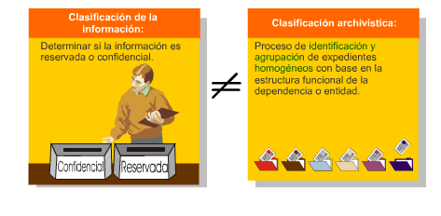
Clasificación de la información
vs Clasificación archivística
Es necesario tener presente la siguiente distinción
Clasificación de la información
Clasificación Archivística
De acuerdo a lo señalado en la Ley General de Transparencia y Acceso a la Información Pública
De acuerdo a lo señalado en la Ley Federal de Archivos

Slide 37
Estructura Archivística
(Funciones comunes y sustantivas)
FONDO
Sección
Sección
Sección
Sección
Sección
Sección
Serie
Serie
Serie
Serie
Serie
Serie
Serie
Serie
Serie
SUB-SERIE
SUB-SERIE
SUB-SERIE
SUB-SERIE
SUB-SERIE
Expediente
Expediente
Expediente
Expediente
Expediente
Expediente
Unidad
Documental
simple
Unidad
Documental
simple

Slide 38
Conjunto de documentos producidos orgánicamente por una dependencia con cuyo nombre se identifica
(Es el nombre de la dependencia)
FONDO
Cada una de las divisiones
del fondo, basada
en las funciones de cada dependencia
(Son los niveles de mando superior)
Sección
Sección
Sección
Sección
Sección
Sección
División de una sección que corresponde
al conjunto de documentos producidos, sobre una materia o asunto especifico. (Son las acciones que realiza cada unidad administrativa para cumplir con sus funciones)
Serie
Serie
Serie
Serie
Serie
Serie
Serie
Serie
Serie
SUB-SERIE
SUB-SERIE
SUB-SERIE
SUB-SERIE
SUB-SERIE
Unidad organizada de documentos reunidos por el productor para uso corriente, y se refieren al mismo tema, actividad o asunto. El expediente es la unidad básica de la serie.
Expediente
Expediente
Expediente
Expediente
Expediente
Expediente
La unidad archivística mas pequeña
intelectualmente indivisible, por ejemplo
una carta, una memoria, un informe, una
fotografía, una grabación sonora.
Unidad
Documental
simple
Unidad
Documental
simple

Slide 39
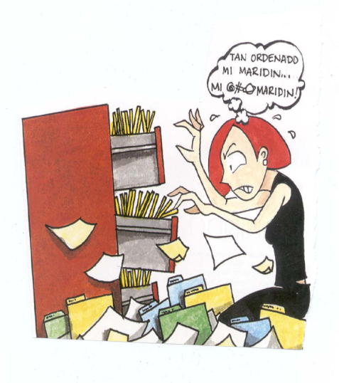
ORDENACIÓN
Es la operación de unir un conjunto de documentos, relacionando unos con otros, de acuerdo a una unidad de orden establecida de antemano.
Necesito
ordenar este
archivo…

Slide 40
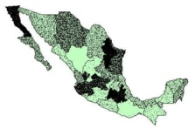

Métodos de ordenación
1,2,3,4,…
A,B,C, … ,Z
1,1
1,2
2,5
BARRERA LOPEZ, Miguel
MARTINEZ ROMERO, Felipe
ALFABETICO
GENERAL
NUMÉRICO
SIMPLE
NUMÉRICO
COMPUESTO
ONOMÁSTICO
A
L
F
A
B
N
U
M
É
1978 ENERO
2005 MARZO 10
CAMARAS
CONTRATOS
COTIZACIONES
PÓLIZAS
CRONOLÓGICO
ASUNTOS O
MATERIAS
MÉTODO
É
T
I
C
O
R
I
C
O
TOPOGRÁFICO
SALA
SECCION
NIVEL
CAJA
GEOGRÁFICO
CONVENCIONALES
Aguascalientes
Baja California
Campeche
Chiapas
DECIMAL
CROMÁTICO
MAC BEE
111.0
121.01
131.10

Slide 41
INSTRUMENTOS DE CONSULTA Y
CONTROL ARCHIVÍSTICO
Son instrumentos técnicos que nos ayudan en la organización, conservación y localización expedita de los documentos y estos son:
Cuadro General de Clasificación Archivística
Catálogo de Disposición Documental
Inventarios documentales
  General
  De transferencia;
  De baja
La Guía Simple

Slide 42
Cuadro General de Clasificación Archivística (CGCA)
Instrumento técnico que refleja la estructura de un archivo con base en las atribuciones y funciones de la dependencia.
Existen dos:
FUNCIONES SUSTANTIVAS y
FUNCIONES COMUNES

Slide 43
Catálogo de Disposición Documental (CADIDO)
Es el registro general, sistemático y normalizado de los valores de disposición de todos los documentos existentes, ya sean producidos o recibidos en un sistema administrativo.
En sí, es el instrumento que indica de manera organizada y reglamentada qué hacer con la documentación en las distintas áreas de archivo.

Slide 44
Inventarios documentales
Instrumentos de consulta que describen las series y expedientes de un archivo y que permiten su localización (inventario general), de transferencia (inventario de transferencia) o de baja documental (inventario de baja documental).
En si, es un instrumento de registro, de control y localización tanto de la documentación como de la información que contiene.

Slide 45
Guía Simple
Esquema general de descripción de las series
documentales de los archivos de una dependencia o entidad,
que indica sus características fundamentales
conforme al cuadro general de clasificación archivística y sus datos generales.

Slide 46

Portadas y Lomos del
Expediente de archivo

Slide 47
La identificación del expediente debe contener como mínimo los siguientes elementos:
I. Unidad administrativa;
II. Fondo;
III. Sección;
IV. Serie;
V. Número de expediente o clasificador;
VI. Fecha de apertura y, en su caso, de cierre;
VII. Asunto;
VIII. Valores documentales;
IX. Vigencia documental;
X. Número de fojas útiles al cierre, y
XI. Condiciones de acceso a la información: público, reservado o confidencial y, en su caso, el periodo de reserva.
La ceja de la portada o guarda exterior del expediente deberá contener la nomenclatura asignada a las fracciones III, IV y V del presente lineamiento.

Slide 48

Foliado de un expediente

Slide 49

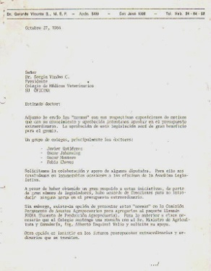
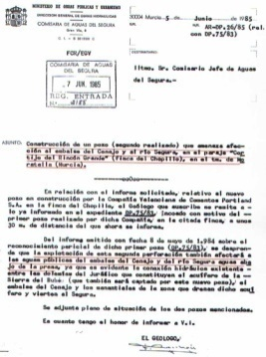
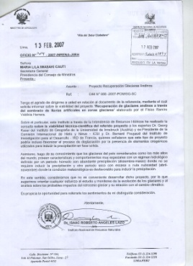
FOLIACIÓN
Foliación. Es la numeración de todas y cada una de las fojas que integran el expediente.
Se hará al término de la organización, es decir, una vez que la clasificación y la ordenación sean definitivas, iniciando en cada expediente con el uno en la primera foja y hasta el número que se llegue dentro de ese expediente.
PAGINAR
PAGINAR: Numerar páginas
PÁGINA: Cada una de las DOS planas de la hoja de un libro o cuaderno etc.
55
53
56
51
58
49
60
03
02
01

Slide 50
Objetivos de la FOLIACIÓN
Permite ubicar y localizar de manera puntual un documento.
Es necesaria para diligenciar diferentes instrumentos de control (inventarios, formatos de control de prestamos, Catálogo de Disposición Documental) y de consulta (inventarios, guías, catálogos).
Es requisito ineludible para las transferencias tanto primarias (Archivo de Trámite al Archivo de Concentración) como secundarias (Archivo de Concentración al Archivo Histórico).
Controlar la cantidad de folios de una unidad de conservación dada (carpeta, legajo, etc.)
Controlar la calidad, entendida esta última como respeto al principio de orden original y la conservación de la integridad de la unidad documental o unidad archivística. En tanto se cumplan estas finalidades, la foliación es el respaldo técnico y legal de la gestión administrativa.
La foliación es una tarea previa a cualquier empaste, proceso de descripción, proceso técnico de reprografía (microfilmación o digitalización),o proceso de transferencia primaria.

Slide 51
El foliado se realizará a cada tomo del expediente.
Expediente
104
Expediente
104
Expediente
104
TOMO
1/3
TOMO
2/3
TOMO
3/3
1
35
1
48
1
52
Se debe numerar de manera consecutiva, es decir,
sin omitir ni repetir números.

Slide 52

Conservación de expedientes

Slide 53
Plazo de conservación
Periodo durante el cual, un documento de archivo mantiene sus valores administrativo, legal o contable, conformidad con las disposiciones jurídicas vigentes y aplicables.
≠
Periodo de guarda de la documentación en los archivos de trámite, concentración e histórico. Consiste en la combinación de la vigencia documental, periodo de reserva, en su caso, y los periodos adicionales establecidos en los lineamientos.
Vigencia Documental
(AT + AC)
AT= Archivo de tramite
AC= Archivo de Concentración

Slide 54
Lineamientos generales para la organización y conservación de los archivos del Poder Ejecutivo Federal
Decimoctavo. En los plazos de conservación de los archivos se tomará en cuenta la vigencia documental así como, en su caso, el periodo de reserva correspondiente.
A partir de la desclasificación de los expedientes reservados, el plazo de conservación adicionará un periodo igual al de reserva o al que establezca el catálogo de disposición documental, si éste fuera mayor al primero
Aquellos documentos que hayan sido objeto de solicitudes de acceso a la información se conservarán por dos años más a la conclusión de su vigencia documental.

Slide 55
E j e m p l o s
Total de plazo de conservación, una vez cerrado el expediente.
Vigencia Documental = 3 años
Periodo de Reserva = 4 años
Se agrega un periodo adic. = 4 años
por DESCLASIFICACIÓN
Total de Plazo de Conservación = 8 años
1
2
3
4
5
6
7
8
9
10
11
12
13
14
15
16
17

Slide 56
Total de plazo de conservación, una vez cerrado el expediente.
Vigencia Documental = 3 años
Periodo de Reserva = 2 años
Se agrega un periodo adic. = 3 años
por DESCLASIFICACIÓN
Total de Plazo de Conservación = 6 años
1
2
3
4
5
6
7
8
9
10
11
12
13
14
15
16
17

Slide 57
Información que fue motivo de
SOLICITUD DE INFORMACIÓN
Vigencia Documental = 3 años
Periodo de Reserva = 2 años
Se agrega un periodo adic. = 3 años
por DESCLASIFICACION
Se agrega un periodo adic. = 2 años
por ser objeto de SI
Total de Plazo de Conservación = 8 años
1
2
3
4
5
6
7
8
9
10
11
12
13
14
15
16
17
Total de plazo de conservación, una vez cerrado el expediente.

Slide 58
Información que fue motivo de
SOLICITUD DE INFORMACIÓN
Vigencia Documental =4 años
Se agrega un periodo adic. =2 años
por ser objeto de SI
Total de Plazo de Conservación = 6 años
1
2
3
4
5
6
7
8
9
10
11
12
13
14
15
16
17
Total de plazo de conservación, una vez cerrado el expediente.

Slide 59
Ley que regula la administración de documentos públicos e históricos del Estado de Jalisco.
Artículo 15.- Para efectos del proceso de depuración, el archivo de trámite que corresponda, deberá elaborar una tarjeta informativa que contenga la relación de los documentos que se dan de baja y el tiempo que falta para que transcurran los diez años, a fin de que dichos documentos sean sometidos al proceso de depuración.
Los documentos y la tarjeta informativa a que se refiere el párrafo anterior, deberán remitirse al archivo general que corresponda para que éstos a su vez, los tengan recibidos bajo su custodia.
Una vez transcurrido el plazo de diez años, según sea la antigüedad de los documentos, los archivos históricos o generales, deberán concentrar y entregar el acervo documental que ya no esté activo, a la Comisión quien deberá dictaminar su utilidad e importancia, de acuerdo con los criterios establecidos en la ley; si procede la eliminación de dichos documentos o, en su caso, por el contenido de información, si se consideran como testimonio histórico, cultural o de interés público.

Slide 60
Ley que regula la administración de documentos públicos e históricos del Estado de Jalisco.
Artículo 45
La Comisión de Depuración se encargará de llevar a cabo el procedimiento de depuración de los documentos que carezcan de interés público.
Una vez transcurridos diez años de haber sido generados o, en caso de documentos que contengan información reservada, una vez que haya transcurrido un plazo igual al de su reserva.
1
2
3
4
5
6
7
8
9
10
11
12
13
14
15

Slide 61
Secretaría General de Gobierno
Archivo Histórico de Jalisco
Dirección General de Archivos de Jalisco
Encargada de dirigir trabajos organización, conservación y difusión de los acervos. Dictar la normatividad de los archivos históricos y generales.
Archivo de Concentración del Poder Ejecutivo
Comité Técnico de Documentación
Organismo auxiliar y técnico, encargado de proponer políticas y lineamientos de administración documental; coordinar a los archivos y generales
SISTEMA ESTATAL
Comisión Dictaminadora
Archivos Generales
Organismo técnico, encargado de llevar a cabo el procedimiento de depuración de los documentos de carezcan de interés público, una vez transcurridos los plazos señalados.

Slide 62
La transparencia es un elemento clave para que haya democracia y rendición de cuentas y para que eso suceda, es necesario tener instituciones de archivo sólidas y archivos bien organizados (Freer, 2010).
Recuerden que los archivos son la base de la rendición de cuentas.
G R A C I A S

